Slide 1

《线性代数与空间解析几何》
MOOC学习导引

Slide 2
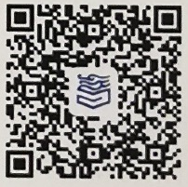
线性代数数字课程资源
线性代数数字课程(含教材电子版+典型概念和例题讲解)，微信扫描登录

Slide 3
《线性代数与空间解析几何》
MOOC学习导引
实名注册说明
登录学习《线性代数与空间解析几何》课程
《线性代数与空间解析几何》慕课学习安排

Slide 4
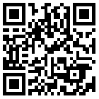
一、实名注册
登录网址：
http://www.icourse163.org/
或下载 MOOC APP
请同学们在做“实名认证” 时务必填写清楚自己的学校、学号、真实姓名以及邮箱等相关信息，以便MOOC的成绩记录与电子证书发放.

Slide 5
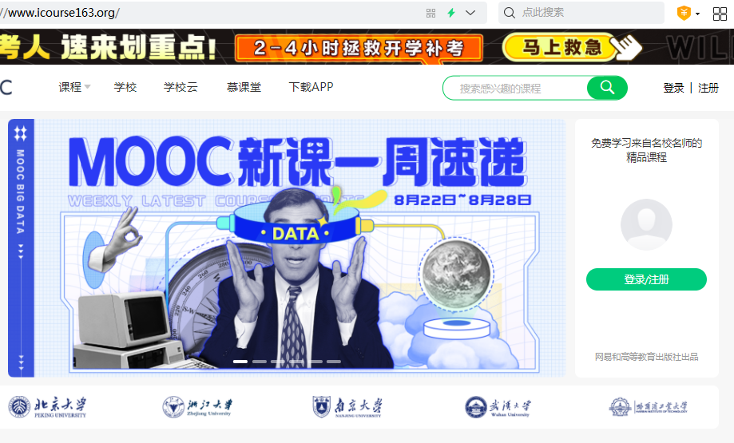
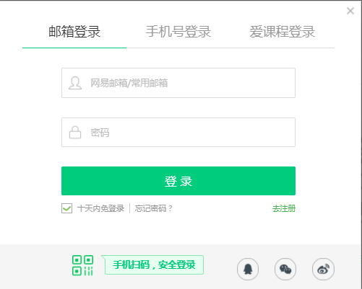
实名注册：http://www.icourse163.org/
注册
注册

Slide 6
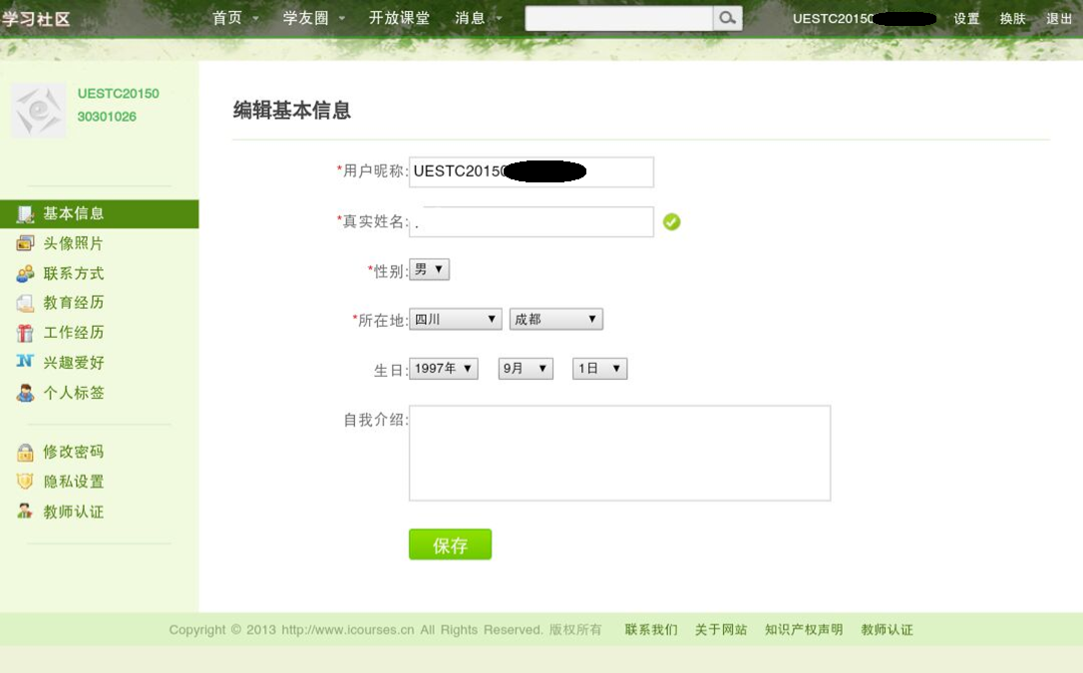
信息编辑页面：
学号+姓名
昵称务必修改为：学号+姓名，
便于统计学习成绩！

Slide 7
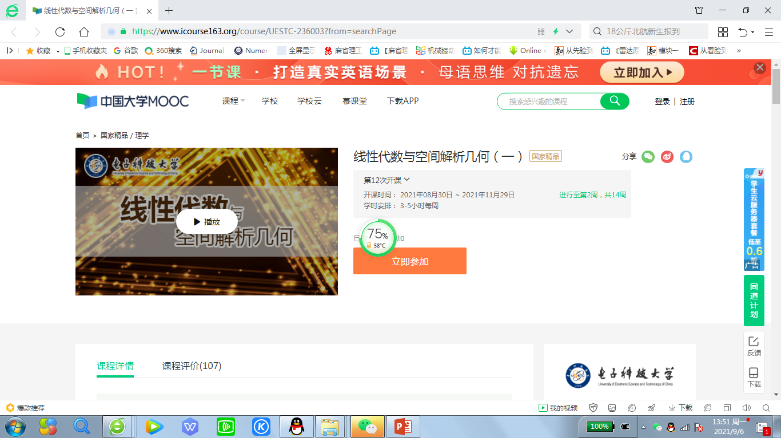
二、登录学习《线性代数与空间解析几何》课程
搜索课程“线性代数与空间解析几何（一）和 (二)”，点击“立即参加”即可.

Slide 8
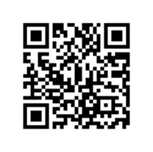
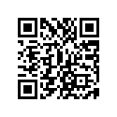
手机APP用户登录，可微信扫描下方的二维码：
第一期: 教材第一、二、三章
第二期: 教材第四、五、六章
2022年08月29日 ~ 2022年12月18日
2022年10月24日 ~ 2023年01月15日

Slide 9
三、《线性代数与空间解析几何》MOOC
学习安排
“线性代数与空间解析几何” 慕课分两期相继开课.
第一期: 教材第一、二、三章.
第二期: 教材第四、五、六章.
教学内容将按周发布，每一章内容发布的最后一周同时发布单元检测题，每期结束时安排期末考试.
慕课的成绩构成：
单元测验40%+第一、二期MOOC期末考试成绩60%。
成绩合格者可获得由名师签名的“电子版”合格或优秀证书（证书将发送至你的注册邮箱）.

Slide 10
欢迎各位同学注册参加学习，积极参加课程“讨论区”的交流，并认真完成每次的单元检测题和最后的MOOC期末考试（ Mooc教学进度与我们本学期的课堂教学基本同步 ），并及时将每次单元检测成绩及考试成绩截图发给助教做成绩记载.
注1：单元测试题有提交时间的限制，在规定时间内提交才有效，一般设置为自发布之日起的两周时间。 同学们可自己利用手机上网按时完成。必要时，数学学院可安排机房供学生上网使用。
注2：为方便 同学们按时完成单元检测题和考试，任课老师会做及时的通知提醒。

Slide 11
THE
END
祝大家学习愉快！！

